Slide 1

离散数学
Discrete Mathematics
杨娟 博士
合肥工业大学计算机与信息学院
1

Slide 2
第0章 课程简介
2020/9/7
计算机应用技术研究所
2

Slide 3
本章学习内容
1
离散数学课程性质
2
离散数学课程内容
3
课程学习方法
2020/9/7

Slide 4
离散数学课程性质
2020/9/7
计算机应用技术研究所
4

Slide 5
数学与离散数学
什么是数学
数学的作用
离散数学
2020/9/7
计算机应用技术研究所
5

Slide 6
什么是数学
数学
是研究数、形、数与形的科学，对应分支分别为代数学、几何学和分析学。
数学
是以理性的手指触摸天上的星辰，是与上帝对话的语言。

Slide 7
数学的作用
第一 思想或者创意；
第二 相应的理论体系；
第三 数学模型定量表示与分析
第四 对数学模型的求解

Slide 8
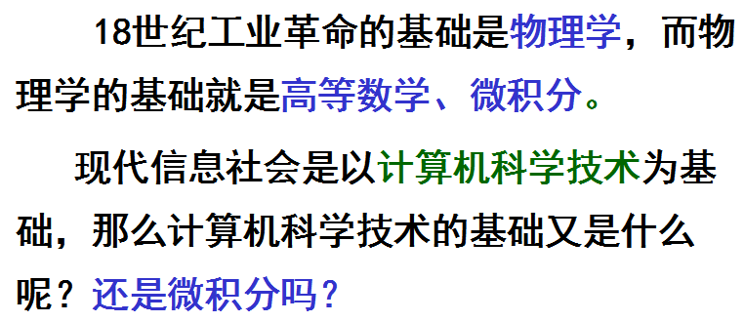
数学基础

Slide 9
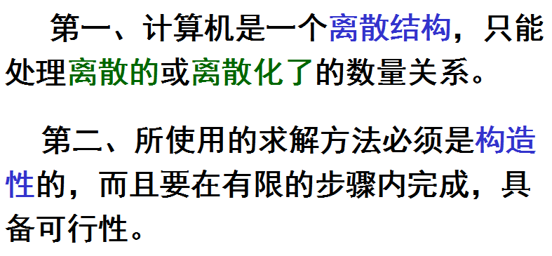
计算机的特点

Slide 10
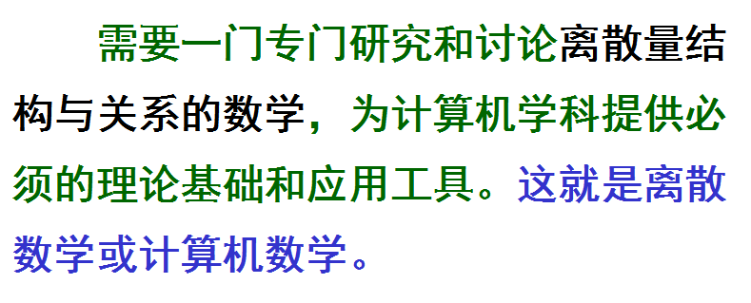
计算机数学

Slide 11
离散数学的定义
既古老又现代的数学学科
研究对象是离散量之间的结构与关系
是集合论、数理逻辑、图论、数论、组合计算、代数结构等多个数学分支的集成
2020/9/7
计算机应用技术研究所
11

Slide 12
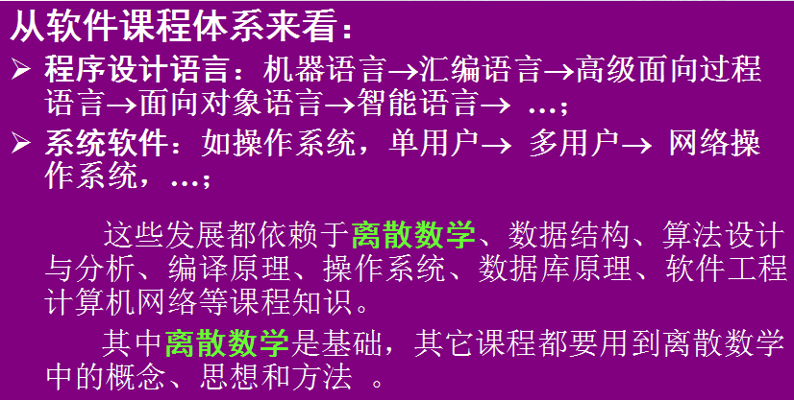
离散数学的作用

Slide 13
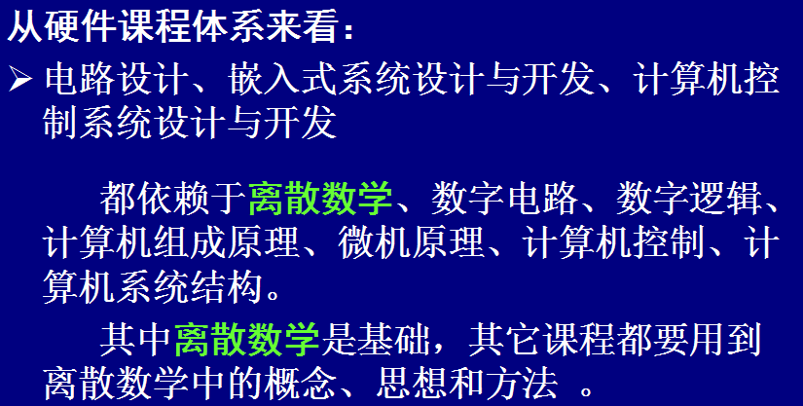
离散数学的作用

Slide 14
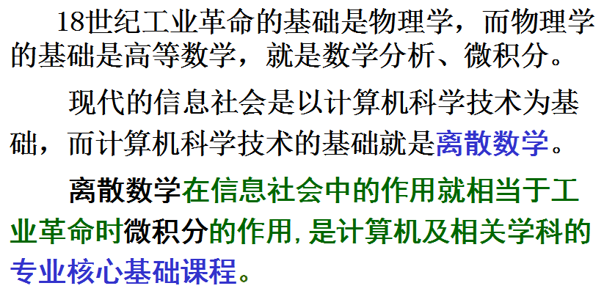
结 论

Slide 15
本章学习内容
1
离散数学课程性质
2
离散数学课程内容
3
课程学习方法
2020/9/7

Slide 16
离散数学课程内容
2020/9/7
计算机应用技术研究所
16

Slide 17
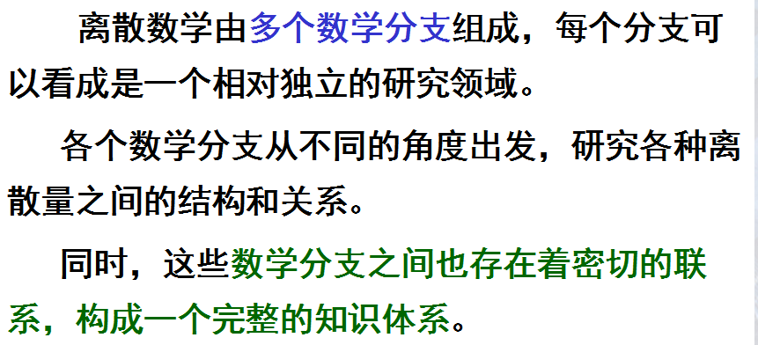
知识体系

Slide 18
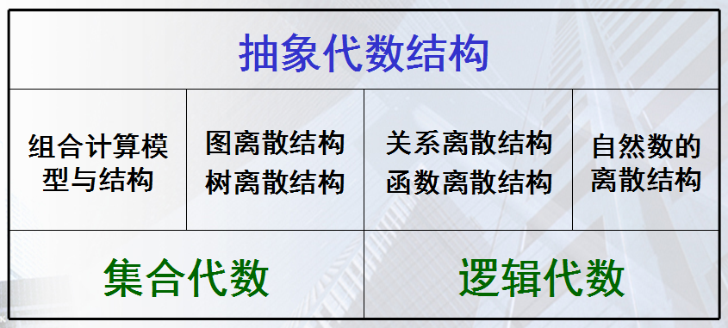
知识体系
涵盖六个数学分支：集合论、数理逻辑、图论、组合计算、数论、抽象代数。

Slide 19
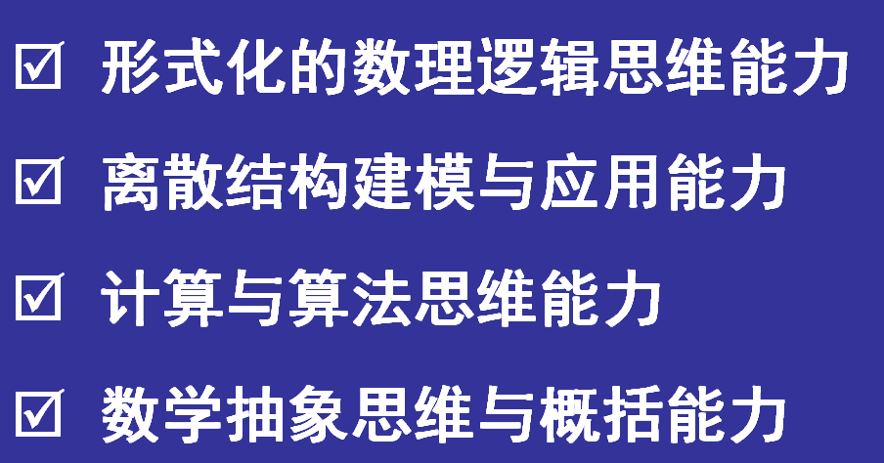
能力培养
2020/9/7
计算机应用技术研究所
19

Slide 20
本章学习内容
1
离散数学课程性质
2
离散数学课程内容
3
本课程学习方法
2020/9/7

Slide 21
本课程学习方法
2020/9/7
计算机应用技术研究所
21

Slide 22
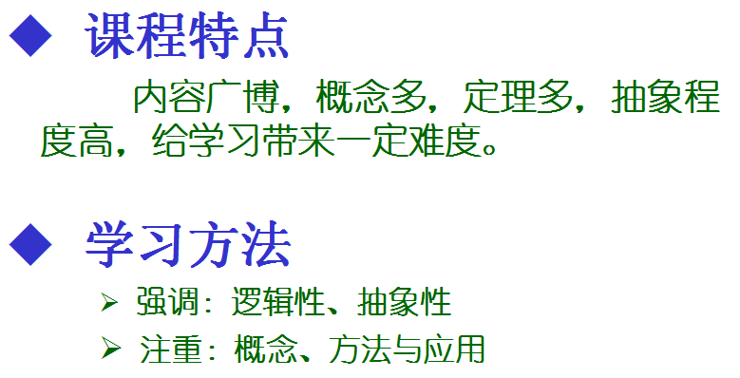
学习方法

Slide 23
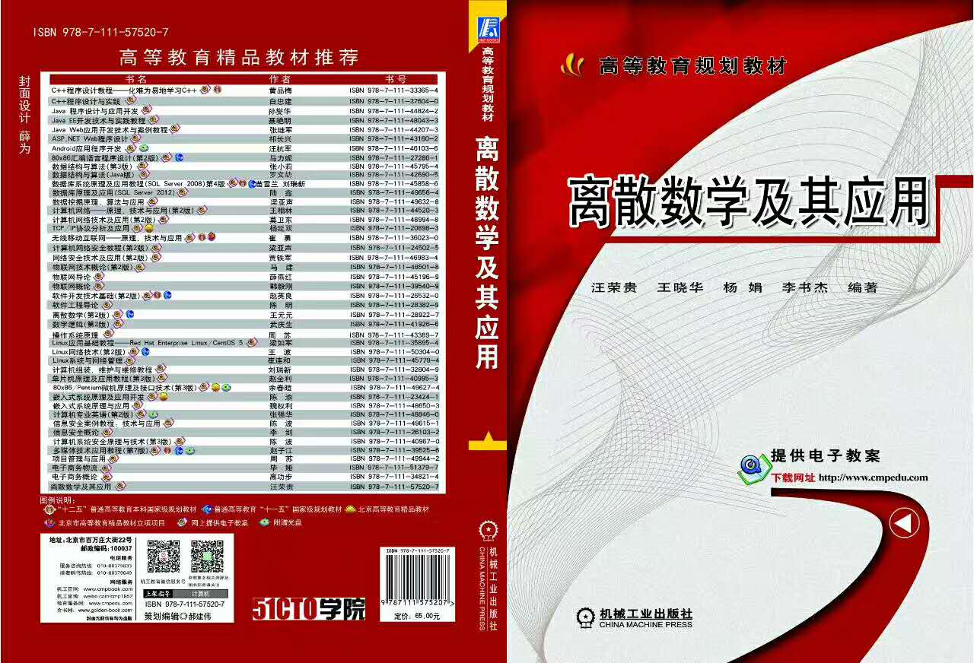
课程教材
《离散数学及其应用》， 汪荣贵、王晓华、杨娟、李书杰编著，机械工业出版社，2017.8
23

Slide 24
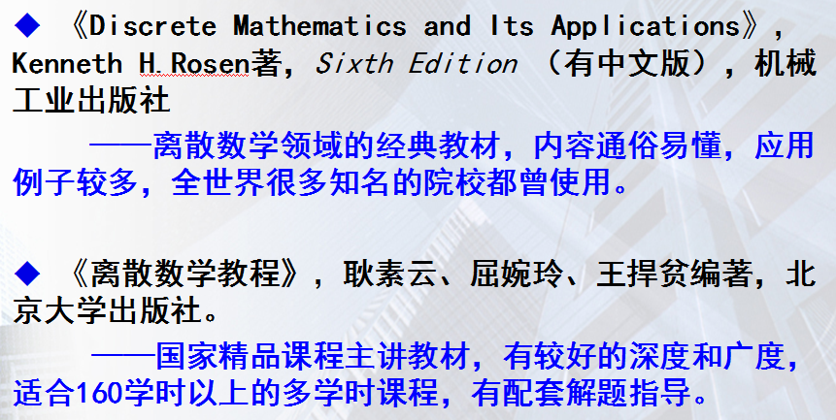
课程教参
24

Slide 25
本章内容到此结束
谢谢大家！
2020/9/7

